Slide 1
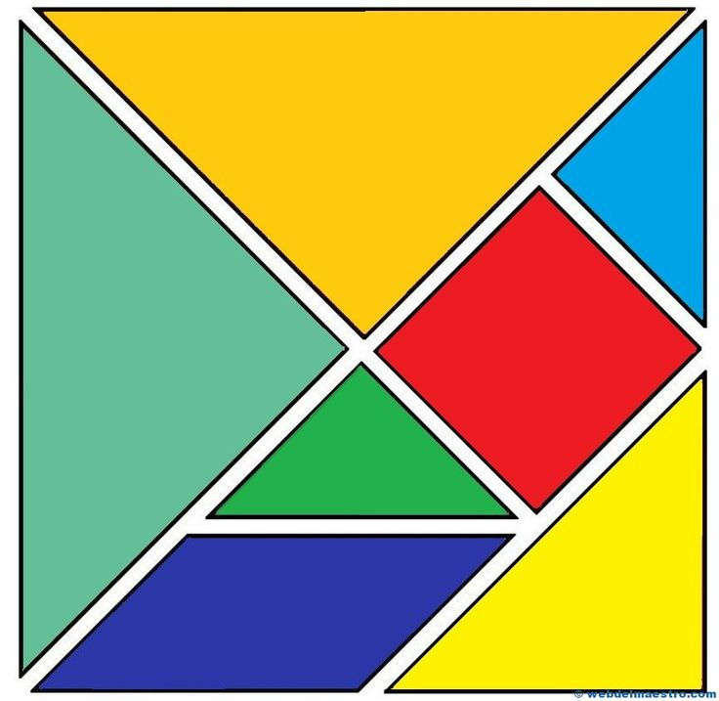
20,1,15,4,18,1,14
ТАНГРАМ

Slide 2
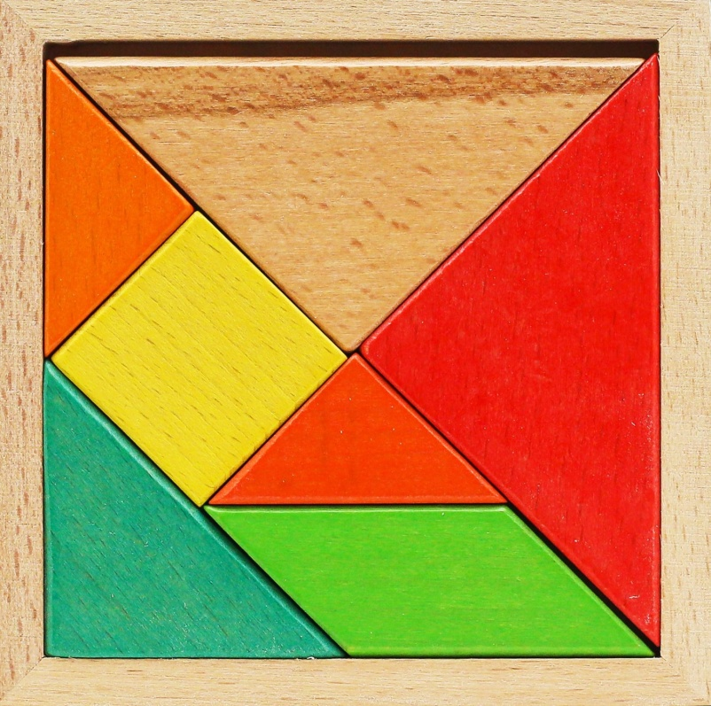
Что такое танграм?
Танграм (кит.七巧板, пиньинь qī qiǎo bǎn, букв. «семь дощечек мастерства») — головоломка, для получения другой, более сложной, фигуры (изображающей человека, животное, предмет домашнего обихода, букву или цифру и т. д.). Фигура, которую необходимо получить, при этом обычно задаётся в виде силуэта или внешнего контура. При решении головоломки требуется соблюдать два условия: первое — необходимо использовать все семь фигур танграма, и второе — фигуры не должны накладываться друг на друга.

Slide 3
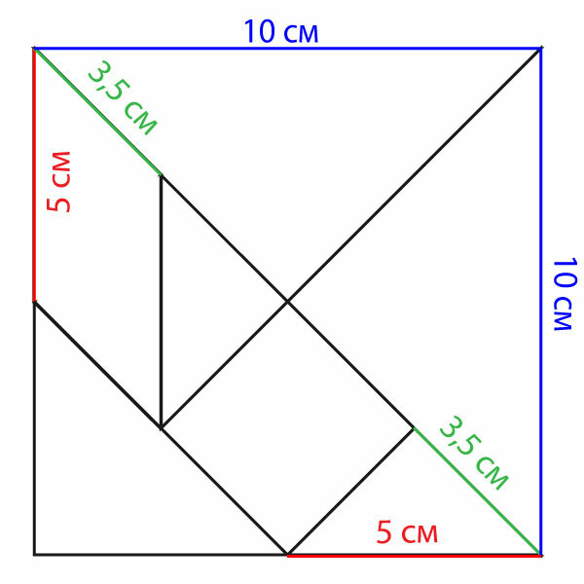

Slide 4
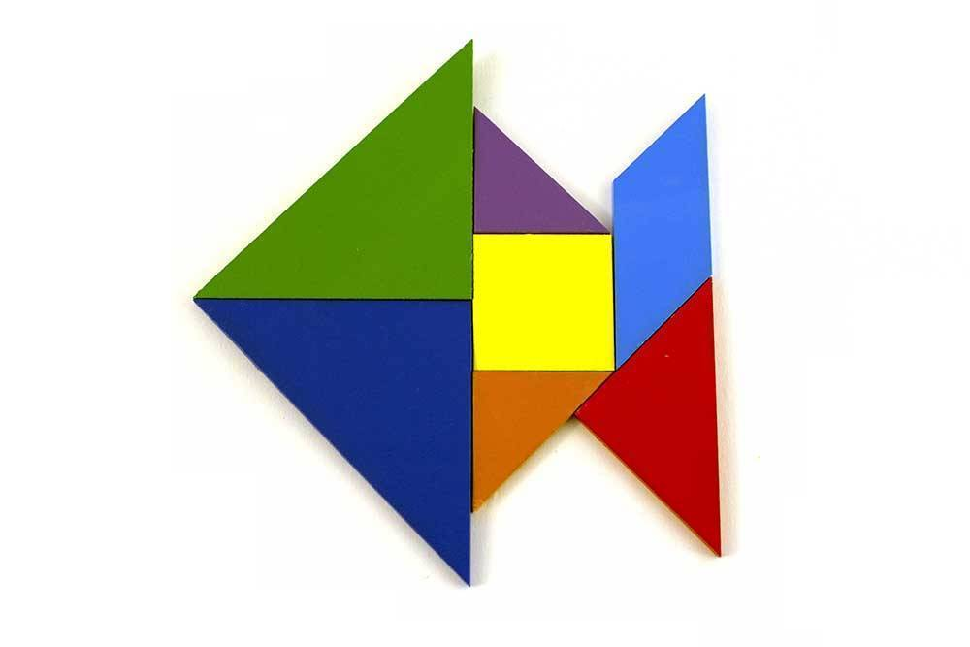
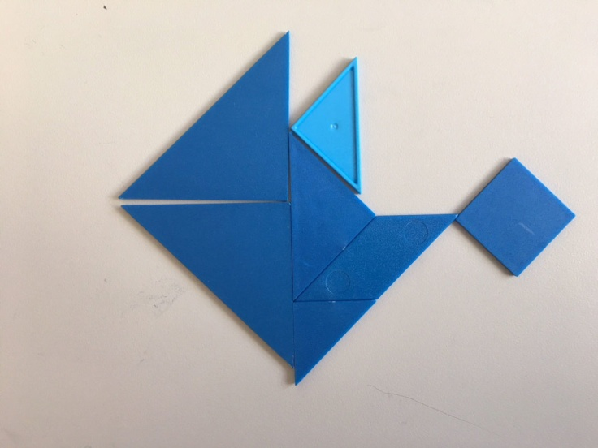
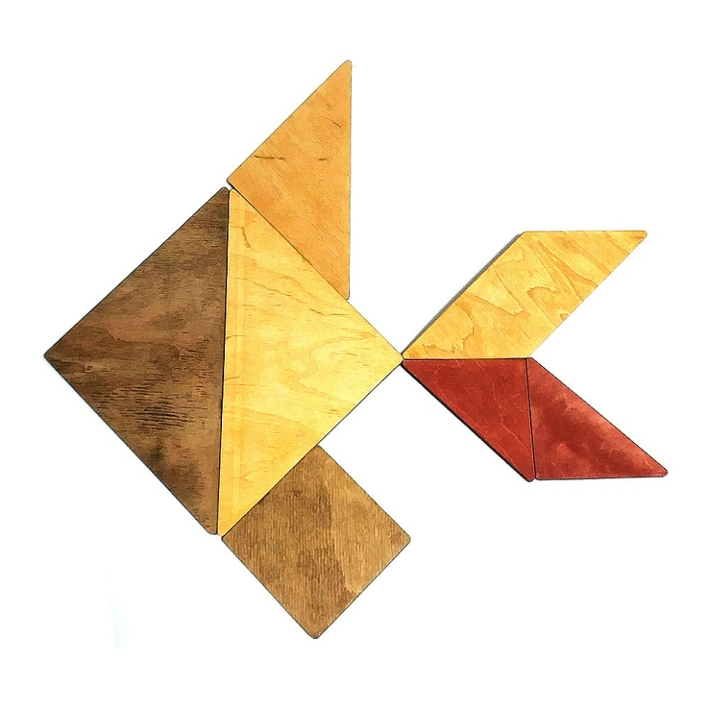

Slide 5
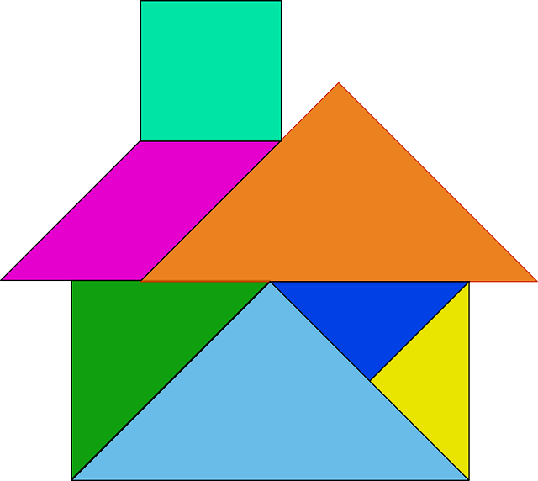
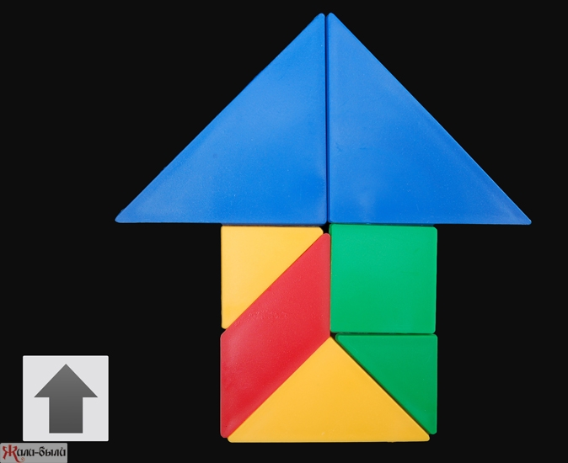
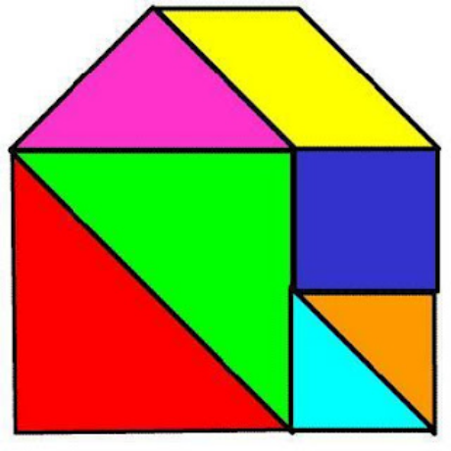

Slide 6
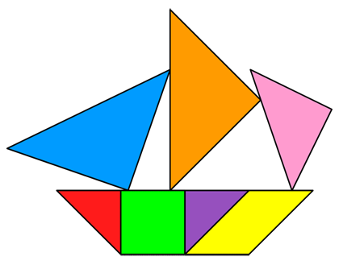
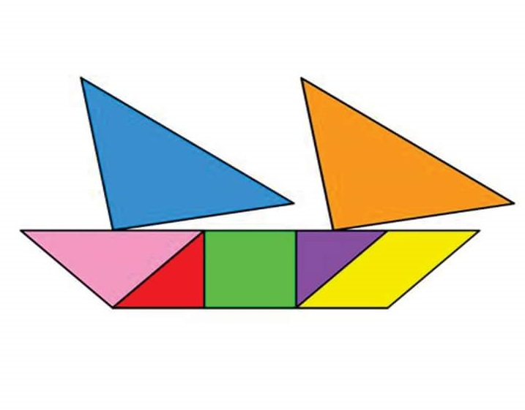

Slide 7
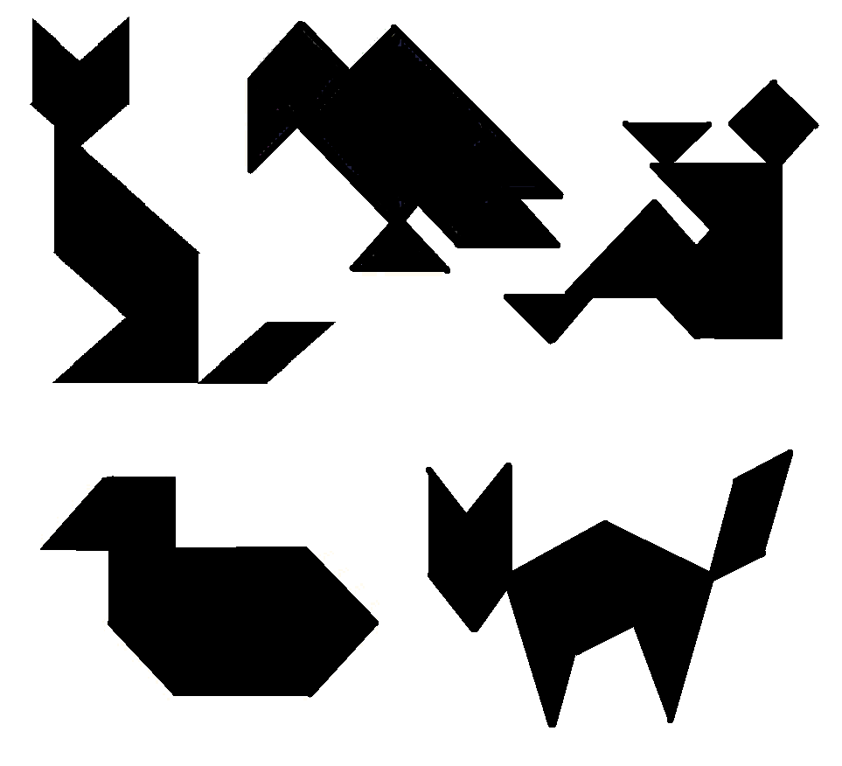
Ссылка на онлайн-игру

Slide 8
Спасибо за работу!

